Slide 1

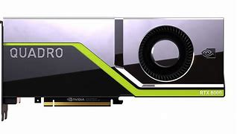
CUDA C++ 流体仿真实战
by 彭于斌（@archibate）
往期录播：https://www.bilibili.com/video/BV16b4y1E74f
课程PPT和代码：https://github.com/parallel101/course

Slide 2
https://docs.nvidia.com/cuda/cuda-c-programming-guide/index.html#texture-and-surface-memory

Slide 3
CUDA 纹理对象
https://docs.nvidia.com/cuda/cuda-c-programming-guide/index.html#texture-and-surface-memory

Slide 4
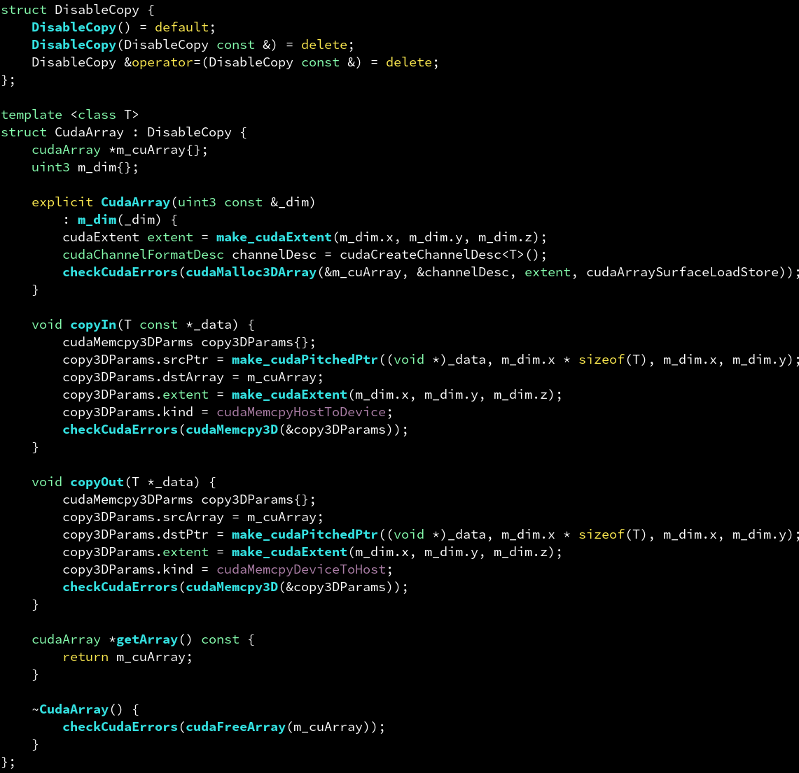
CUDA 多维数组：封装
cudaMalloc3DArray 用于分配一个三维数组。各维度上的大小通过 cudaExtent 指定，方便起见我们的 C++ 封装类用了 uint3 表示大小。
GPU 的多维数组有特殊的数据排布来保障访存的高效，和我们 CPU 那样简单地行主序或列主序（如 a[x + nx * y]）的多维数组不一样。
随后可用 cudaMemcpy3D 在 GPU 的三维数组和 CPU 的三维数组之间拷贝数据。

Slide 5
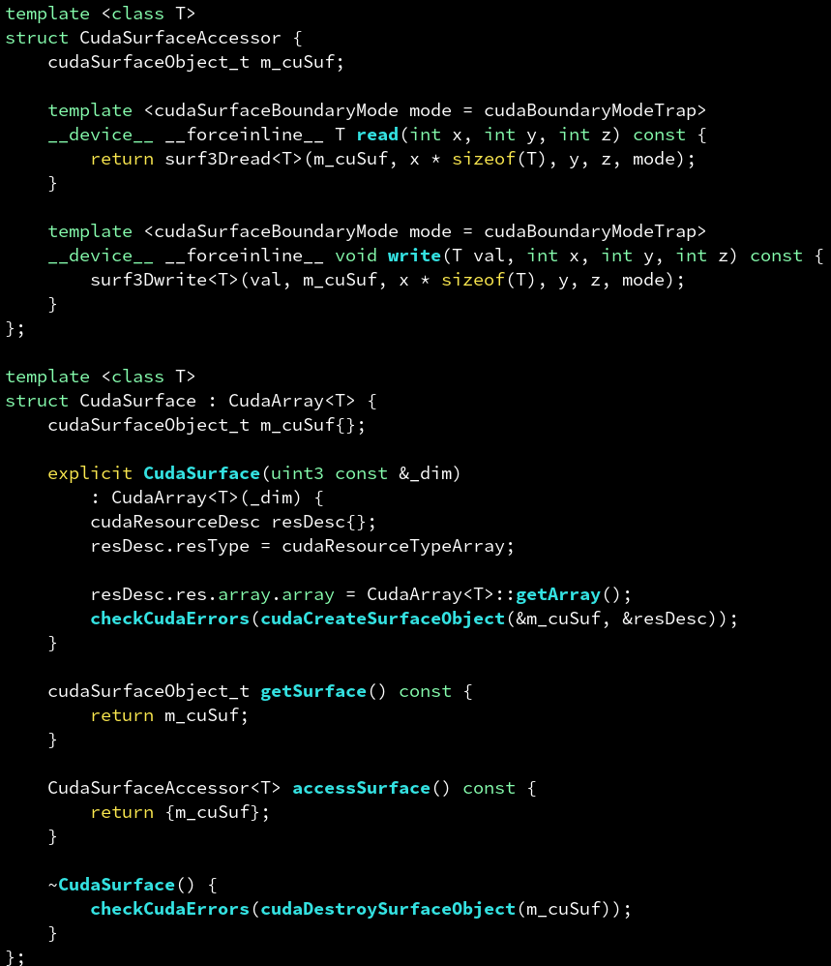
CUDA 表面对象：封装
要访问一个多维数组，必须先创建一个表面对象（cudaSurfaceObject_t）。
考虑到多维数组始终是需要通过表面对象来访问的，这里我们让表面对象继承自多维数组。
在核函数中可以用 surf3Dread 和 surf3Dwrite 来读写表面对象中的元素，x,y,z 参数指定要访问元素的坐标，要注意 x 必须乘以 sizeof(元素类型)，否则出错。
这里用了访问者模式（Accessor，GPU 编程常用）。原来的 CudaSurface 管理资源，禁止拷贝。然后单独弄一个访问者类 CudaSurfaceAccessor，不管理资源，仅仅是指向资源的一个弱引用，可以随意拷贝。并把读写访问的方法（surf3Dread）定义在访问者类。

Slide 6
CUDA 表面对象：封装
此外，表面对象还支持自动判断 x,y,z 坐标是否越界，surf3Dread/write 的最后一个参数，用于指定出现越界时要采取的行动：
cudaBoundaryModeTrap：一旦越界就奔溃。
cudaBoundaryModeClamp：越界则把 xyz 坐标钳制（clamp）到原本的数组大小范围内，比如把 -100 钳制到 0，n+100 钳制到 n-1。
cudaBoundaryModeZero：对于读来说越界会读取到0；对于写来说越界会放弃写入，不修改数组中的任何值。
表面对象保障了高效的访存，并且自动判断越界，体现了 GPU 作为图形学专业硬件的能力。

Slide 7
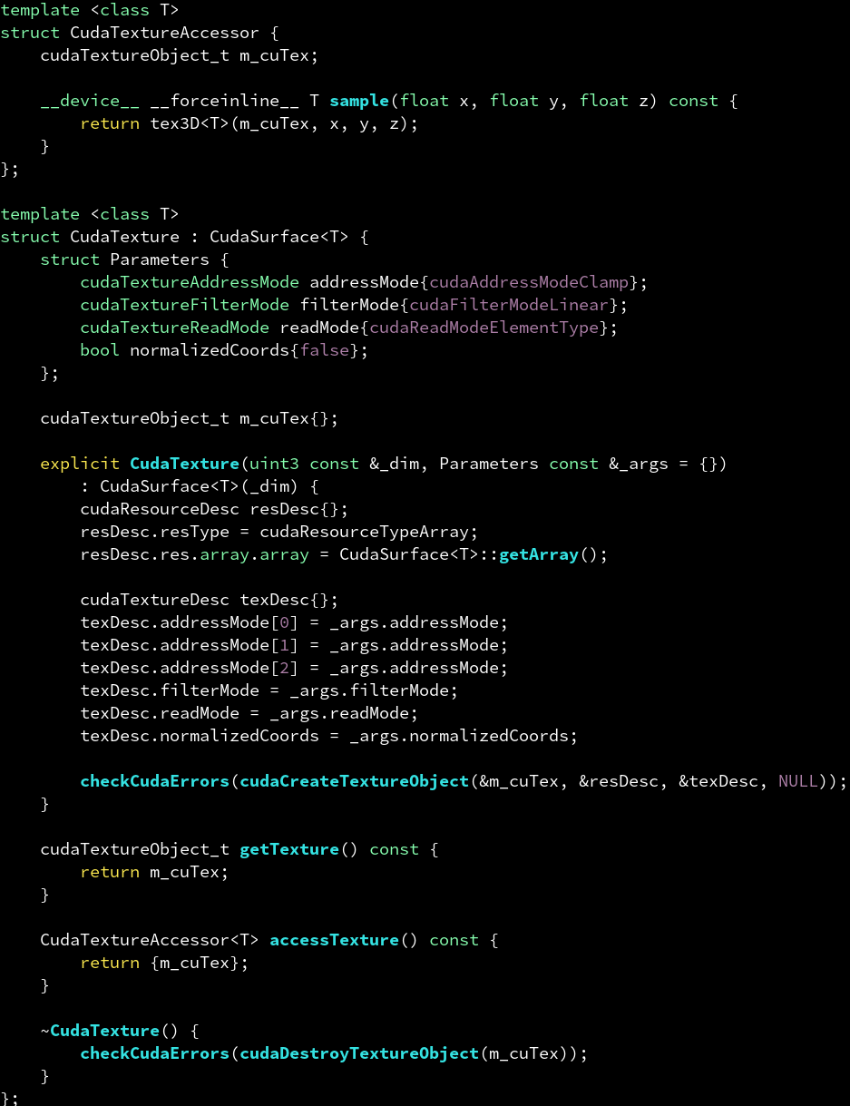
CUDA 纹理对象：封装
表面对象访问数组是可读可写的。纹理对象也可以访问数组，不过是只读的。好处是他可以通过浮点坐标来访问，且提供了线性滤波的能力。
在核函数中可以通过 tex3D 来读取纹理中的值。
之所以纹理是因为 GPU 一开始是渲染图形的专用硬件，会用到一些贴图等，这就是二维的纹理。
当输入的浮点坐标不是整数时，由 GPU 硬件提供双线性插值（bilerp），比手写的高效许多。
当然如果是三维数组，那就是三维纹理对象，访问时是提供三线性插值（trilerp）的。

Slide 8
CUDA 纹理对象：封装
其中 cudaTextureAddressMode 表示采样的坐标超出范围时采取的措施，有以下几种选择：
cudaAddressModeClamp：超出范围就用边界值代替
示意： AA | ABCDE | EE
cudaAddressModeBorder：超出范围就用零代替
示意： 00 | ABCDE | 00
cudaAddressModeWrap：重叠模式（循环）
示意： DE | ABCDE | AB
cudaAddressModeMirror：镜像模式
示意： BA | ABCDE | ED

Slide 9
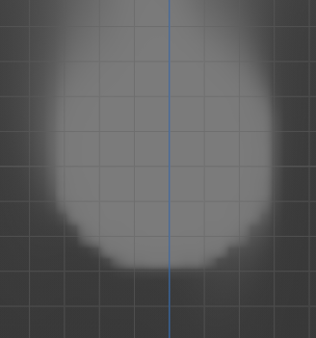
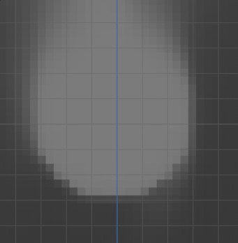
CUDA 纹理对象：封装
其中 cudaTextureFilterMode 表示采样的坐标不是整数时要如何在周围8个值之间插值，有以下几种选择：
cudaFilterModeLinear：三线性插值更平滑（左图）
cudaFilterModePoint：最接近的那个点作为值（右图）

Slide 10
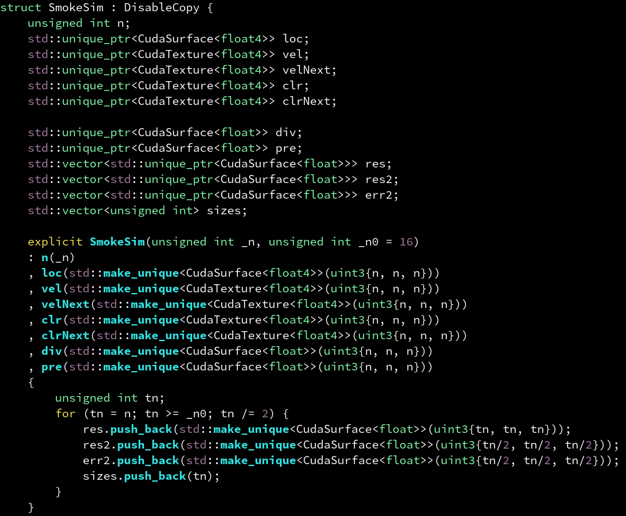
烟雾仿真系统：封装
我们统一通过 unique_ptr 来管理对象，这样尽管 CudaSurface 对象是不可移动的，我们仍可以通过移动其指针的方式来实现双缓冲（std::swap）。

Slide 11
对流部分

Slide 12
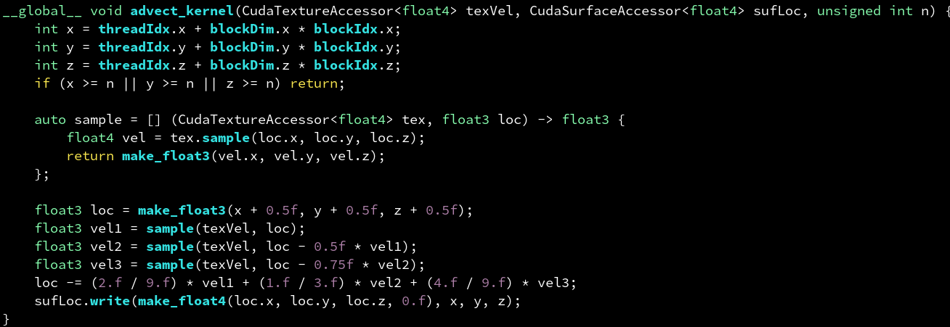
对流部分：计算对流后位置（RK3）
这里我参考了 Taichi 官方案例中的 stable_fluid.py 代码（二维定常流仿真），主要由 k-ye 编写，我学习 GAMES201 后贡献了支持 RK2 和 RK3 的版本。这里我们用高效的 CUDA 纹理对象在 C++ 中重新实现了一遍，利用了硬件的三线性插值实现半拉格朗日（semi-lagrangian）对流。

Slide 13
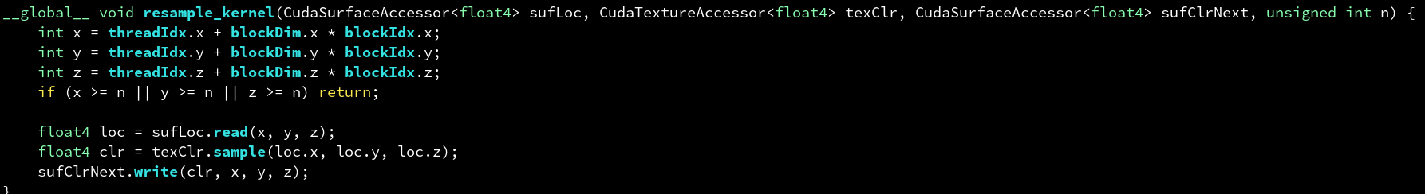
对流部分：根据对流后位置重新采样
和 k-ye 思路不同的是我先在刚刚的 advect_kernel 算出对流后要采样的位置（loc），然后再对 vel 和 clr 根据刚刚算得的 loc 移动位置。这样 RK3 的对流只需要算一遍，避免重复对每个场都做一次对流的开销。

Slide 14
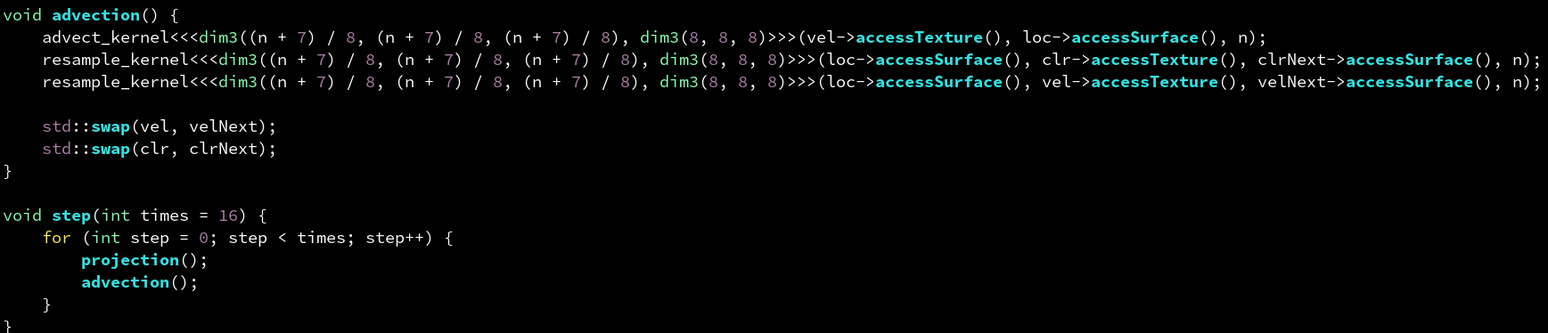
对流部分：最终实现
然后，在 SmokeSim::advection 中调用 advect_kernel 和 resample_kernel。
首先通过 advect_kernel 算出对流后要采样的位置，写入到 loc。然后再对 clr 和 vel 分别从 loc 算出的位置重新采样。核函数的 gridDim 通过上整除技巧保证每个元素都能访问到，blockDim 为 8x8x8=512。
如果在 resample_kernel 需要读取 clr，然后再写入 clr，并且读写是不同的坐标位置。
因此对 clr 和 vel 使用了双缓冲，写入 clrNext 的同时读取 clr 没有冲突，写入完毕后对调 clrNext 和 clr。

Slide 15
投影部分

Slide 16
投影部分
我们要模拟的流体是不可压缩的，因此有着无散度的特点：div v = 0
上式对时间求导，即 d(div v)/dt = div dv/dt = 0；带入 dv/dt = -p 得 div grad p = 0。
因此为了模拟不可压缩流我们要求保证 p 满足 div grad p = 0？
不妨假设现在 div v ≠ 0，然后想办法如何通过修正压强来消除他，即让 div grad p = -div v。
因此为了模拟不可压缩流我们要求解压强的泊松方程！泊松方程的右边就是负的速度散度。

Slide 17
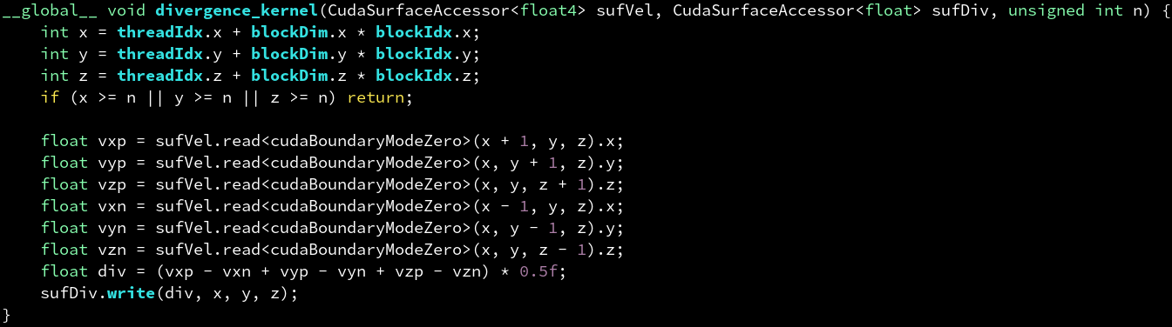
投影部分：求速度的散度
第一步，如何求出速度场的散度呢？首先速度是一个矢量场，为了 CUDA 对齐方便我们用了 float4 表示三维矢量，因此速度场在 CUDA 看来就是一个元素类型为 float4 的三维数组。其散度则是一个标量场，用元素类型为 float 的三维数组来表示。
定义求散度的核函数，首先读取速度场周围六个元素的值，然后上下做差得到散度。

Slide 18
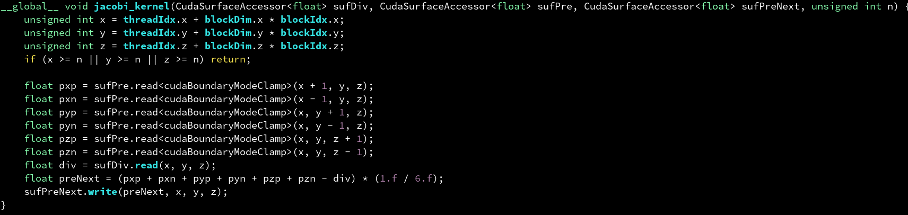
投影部分：jacobi迭代求解压强

Slide 19
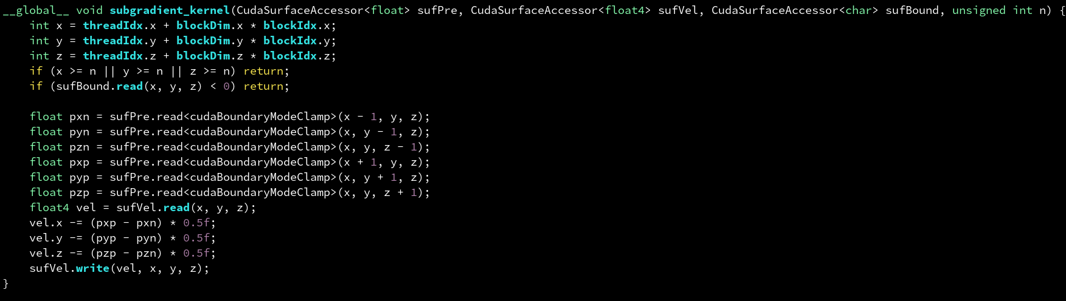
投影部分：速度减去压强的梯度

Slide 20
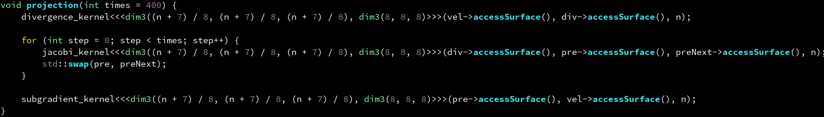
投影部分：初步实现
现在调用这些内核，让jacobi迭代400次，看看效果。
当然，jacobi迭代因为需要写入 pre 的同时读取 pre，所以也要用双缓冲。

Slide 21
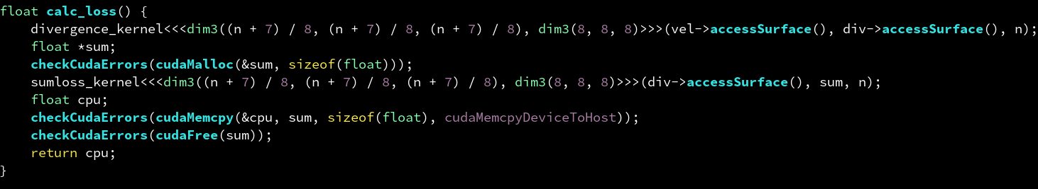
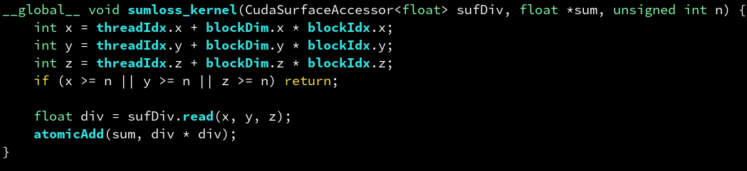
投影部分：计算未消除的散度
为了评估效果的好坏，额外加一个计算散度方差的核函数，看看是不是无散度（不可压缩流）了。

Slide 22
多重网格法

Slide 23
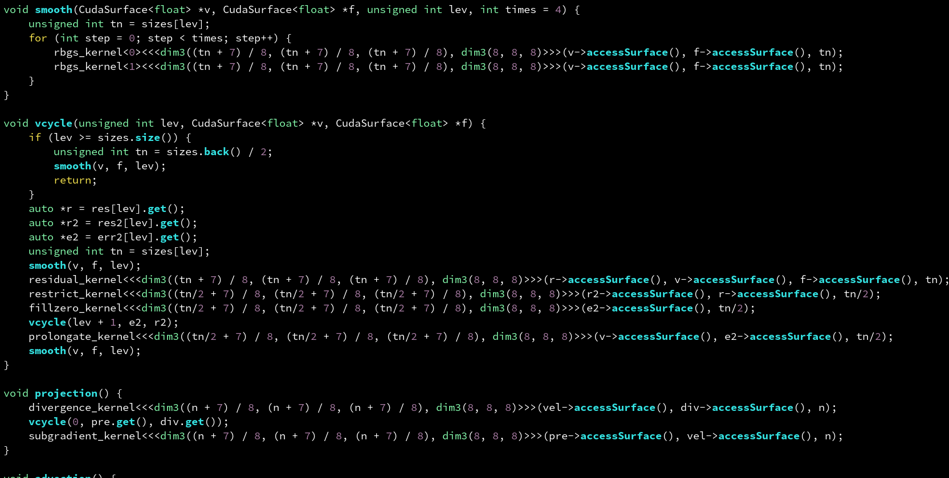
投影部分：多重网格实现

Slide 24
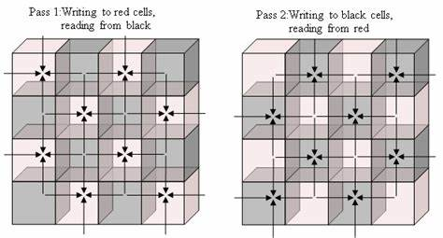
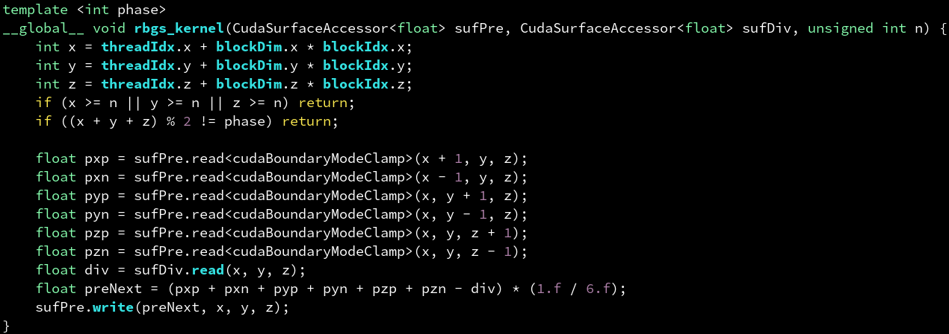
投影部分：红黑高斯

Slide 25
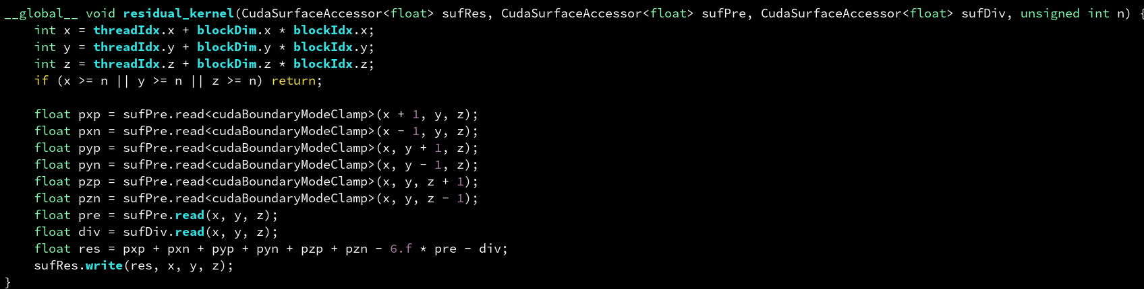
投影部分：计算残差

Slide 26
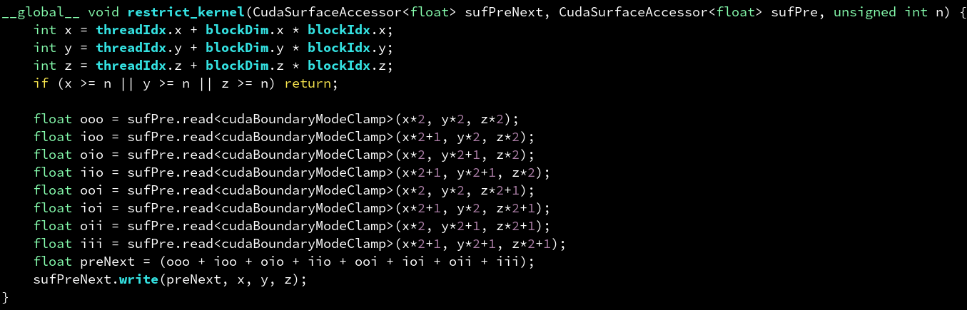
投影部分：缩小一倍

Slide 27
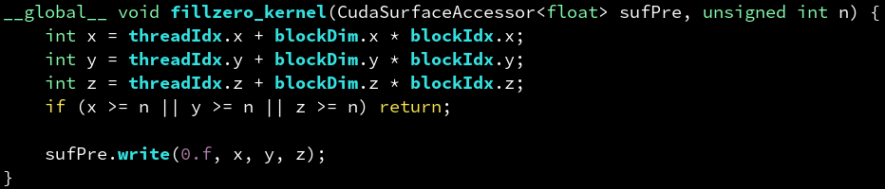
投影部分：清零数组

Slide 28
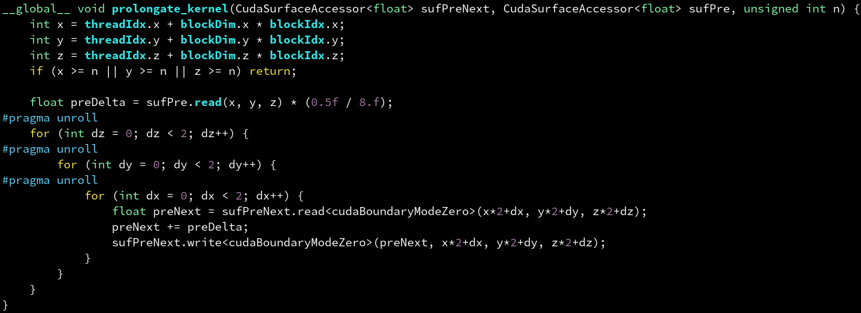
投影部分：扩大一倍

Slide 29
创建与导出

Slide 30
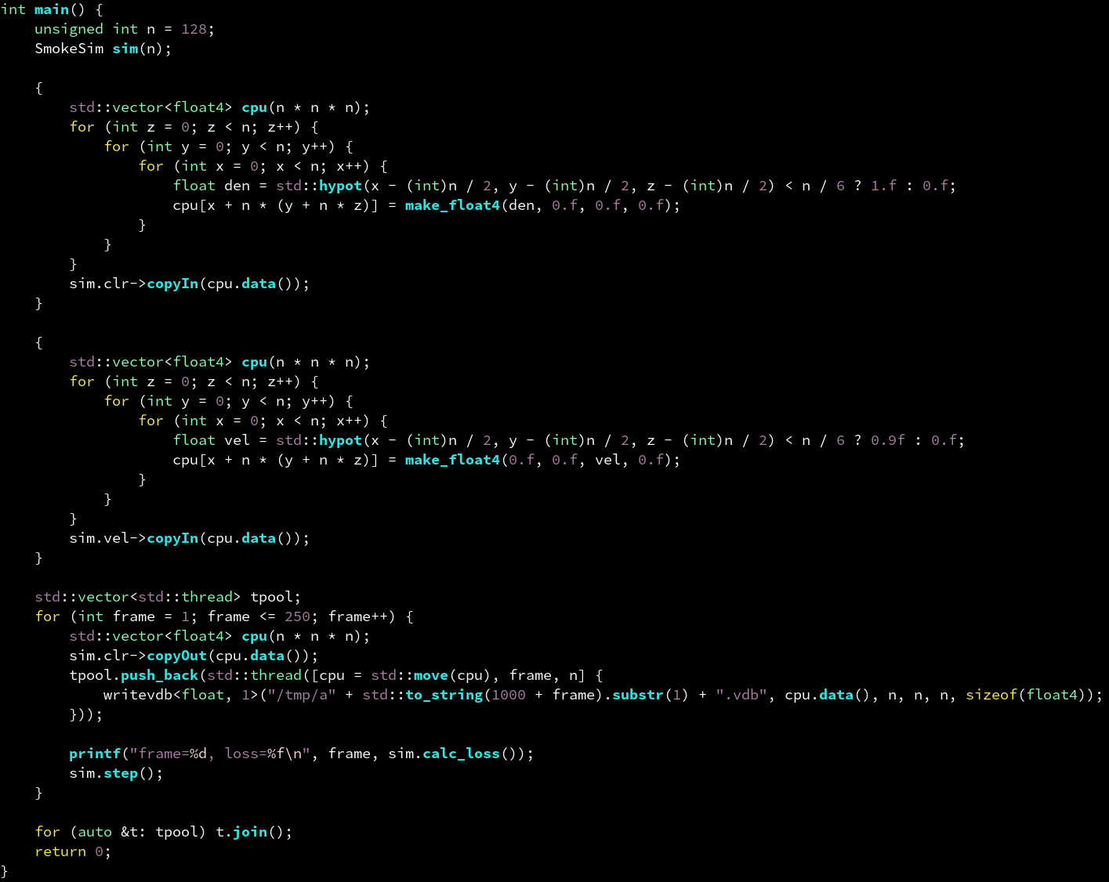
主函数：创建场景

Slide 31
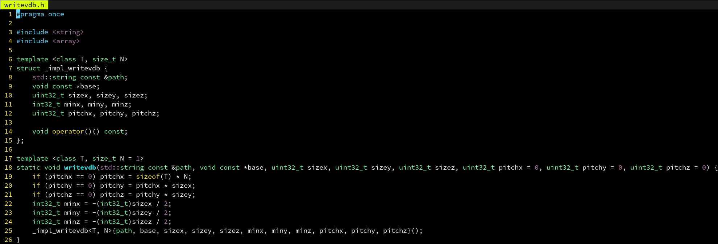
导出 VDB：调用接口

Slide 32
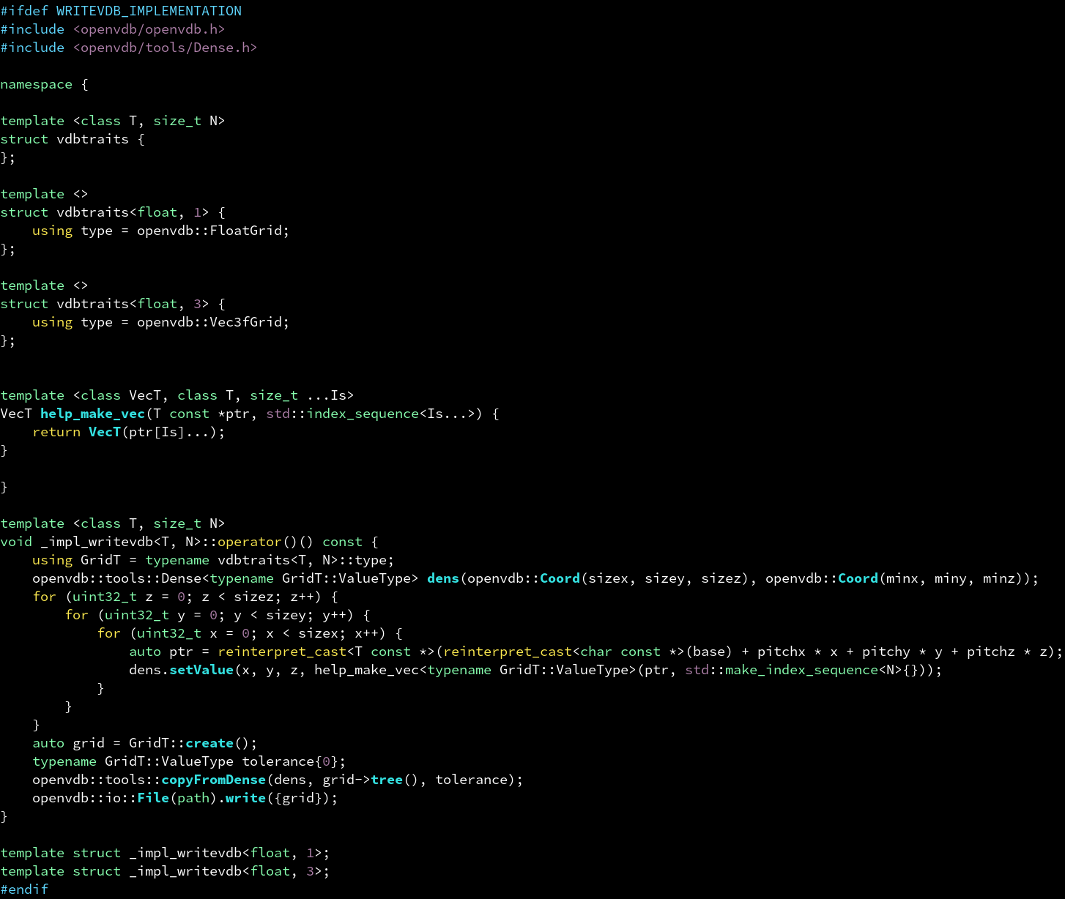
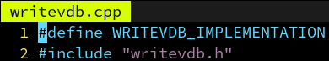
导出 VDB：分离实现

Slide 33
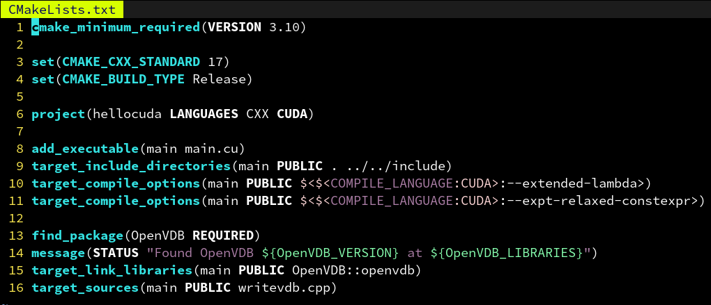
CMake：使用 CUDA 编译器，链接 OpenVDB

Slide 34
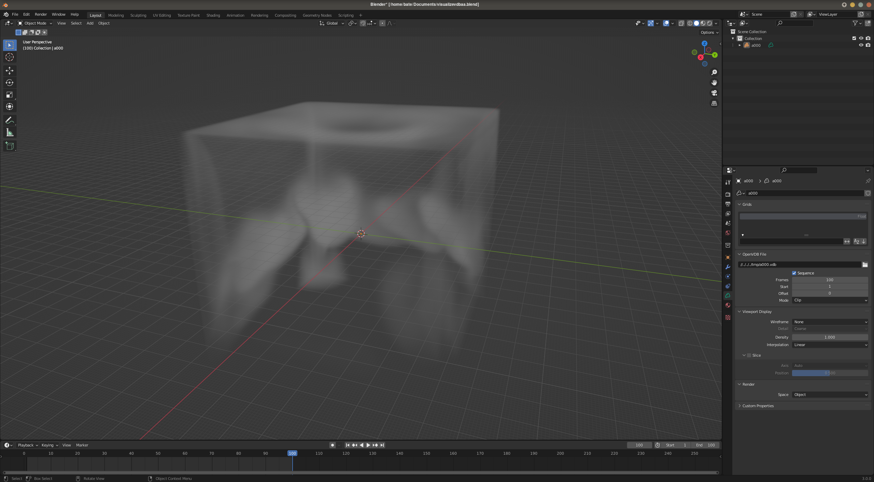
在 Blender 中查看导出的结果

Slide 35
边界条件

Slide 36
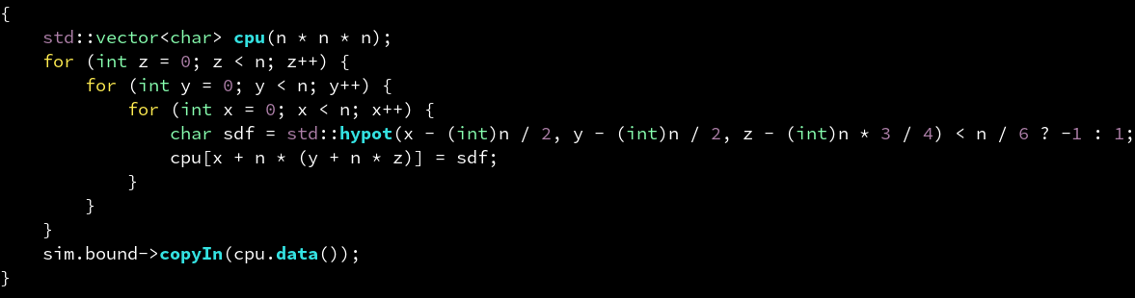
边界条件：初始化

Slide 37
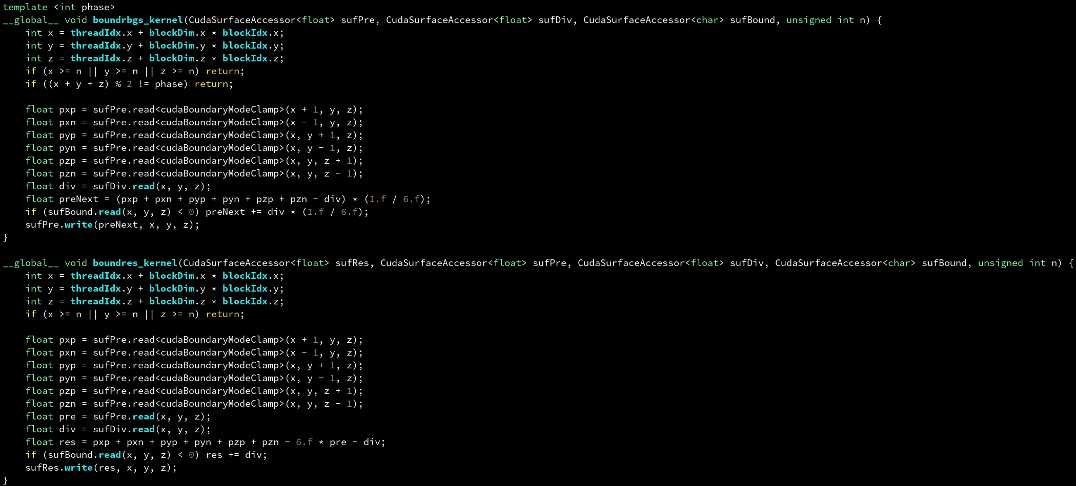
边界条件：添加判断边界的版本

Slide 38
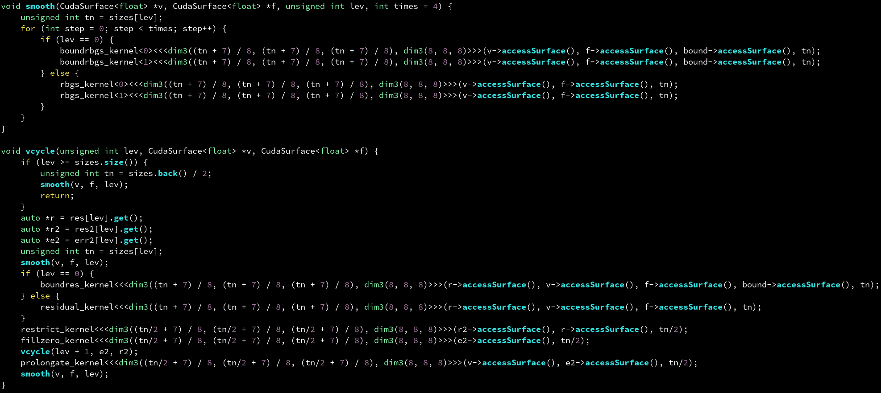
边界条件：仅在第一层额外判断边界条件

Slide 39
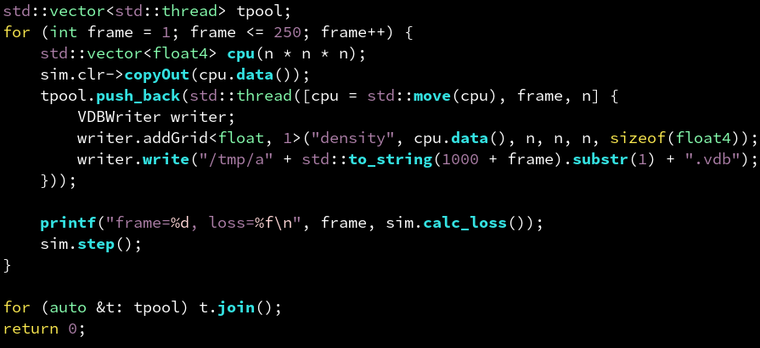
进一步改进 VDB 导出：支持导出多个网格，并指定名称

Slide 40
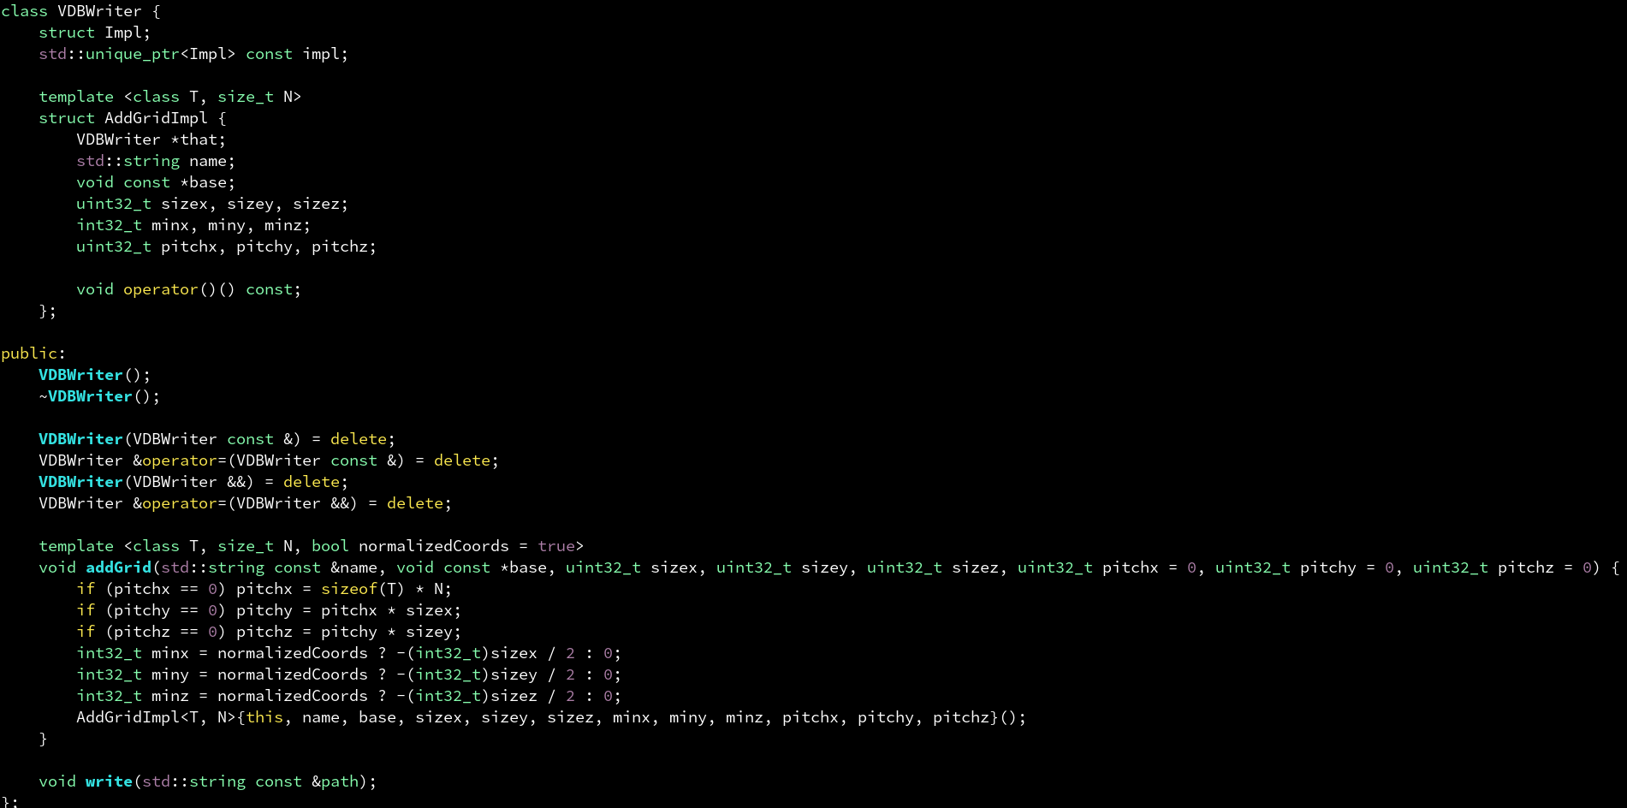
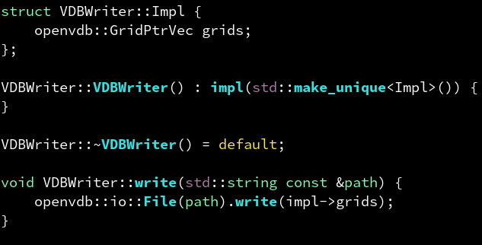
进一步改进 VDB 导出：P-IMPL 模式

Slide 41
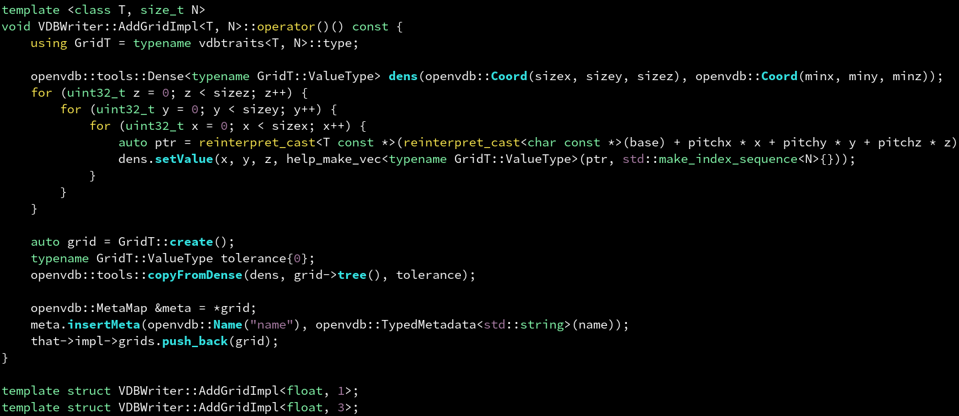
进一步改进 VDB 导出：F-IMPL 模式

Slide 42
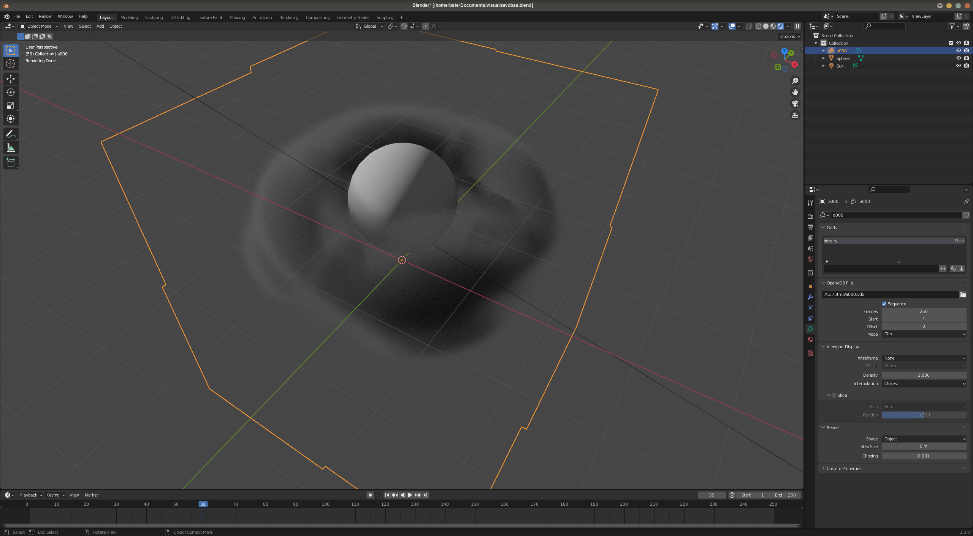
Blender 渲染结果

Slide 43
改进

Slide 44
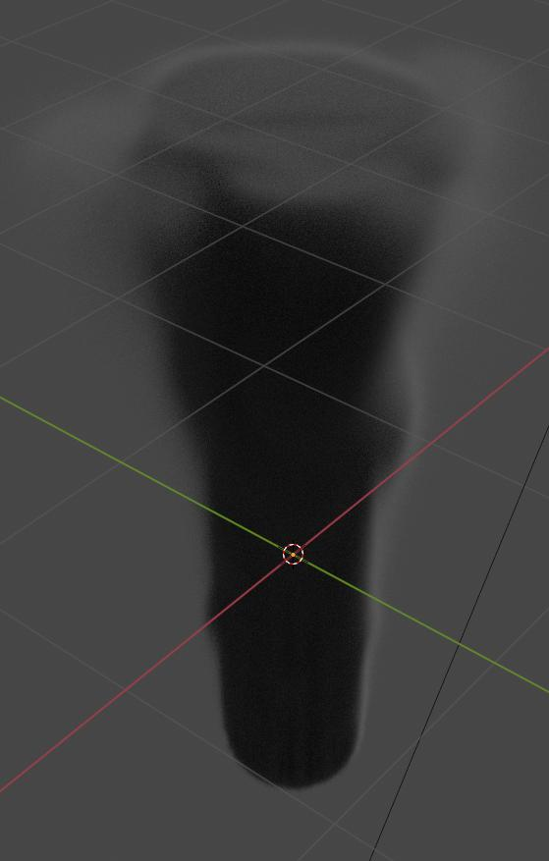
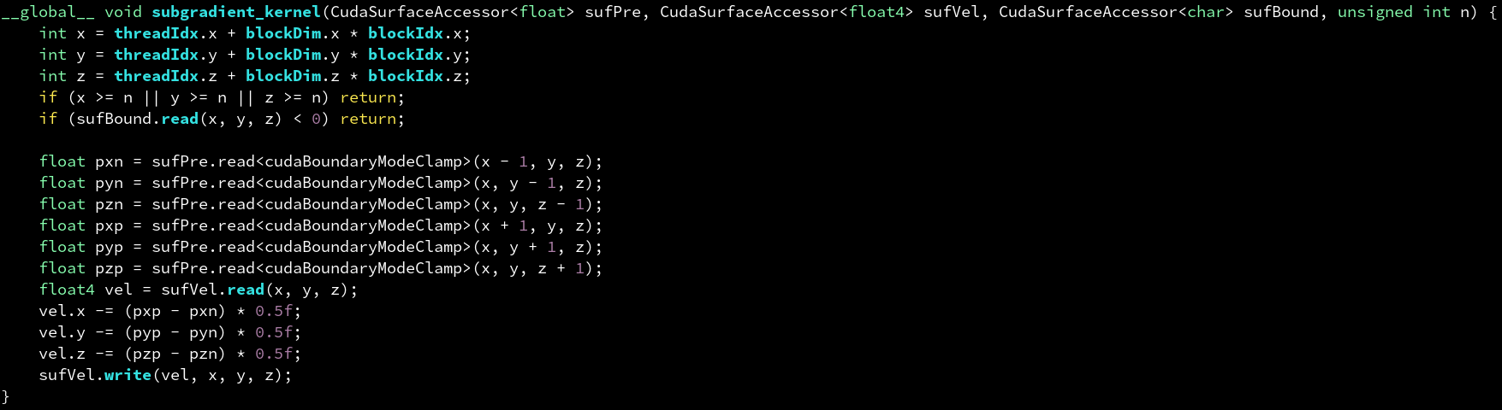
改进边界条件：外部边界流出而不是反弹，内部边界可以流出速度

Slide 45
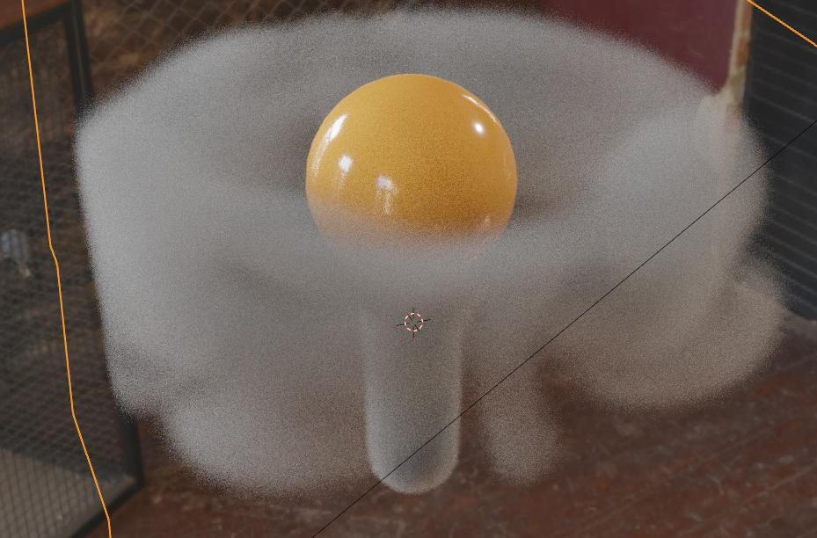
Blender 中调整一下材质

Slide 46
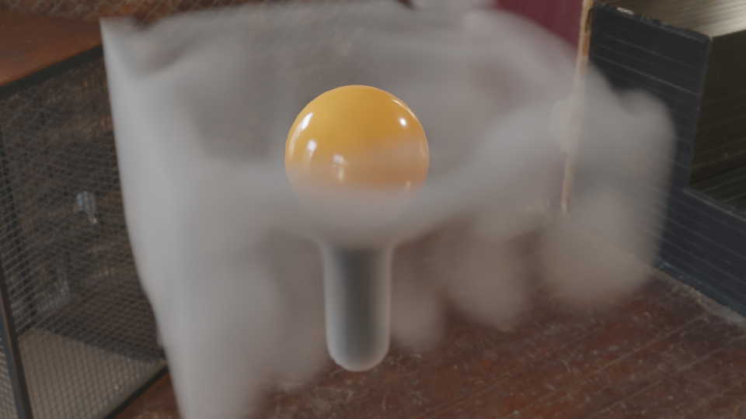
Blender 中调整一下材质

Slide 47
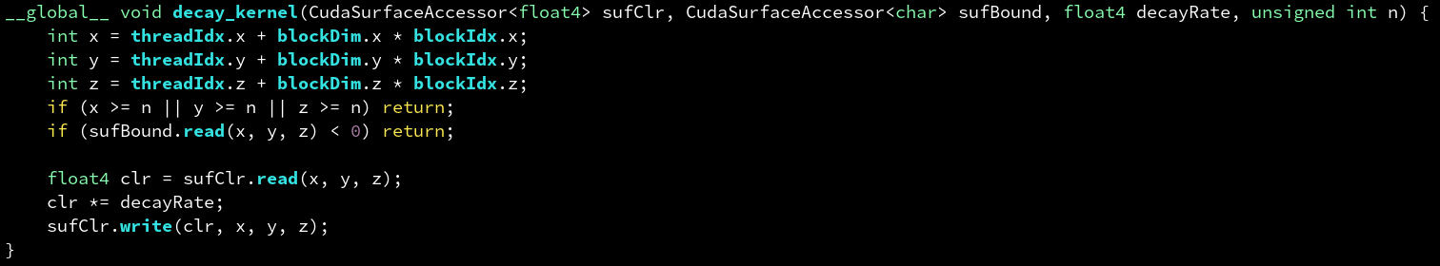
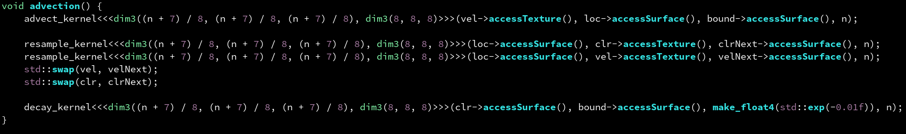
改进对流：让烟雾随时间逐渐褪色

Slide 48
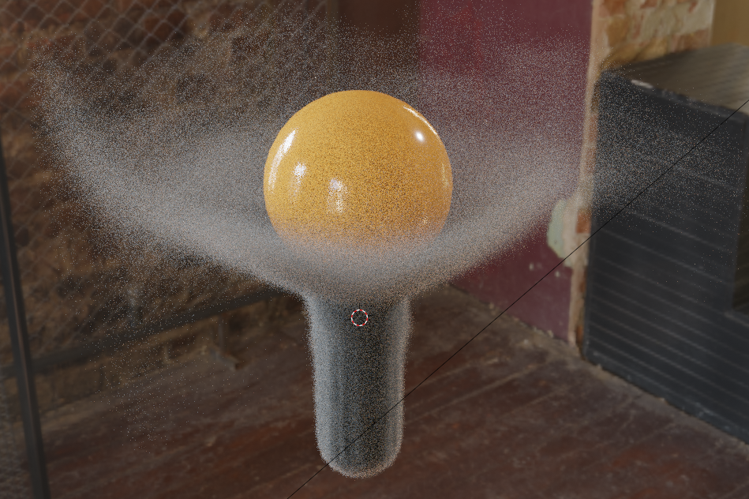
改进对流：让烟雾随时间逐渐褪色

Slide 49
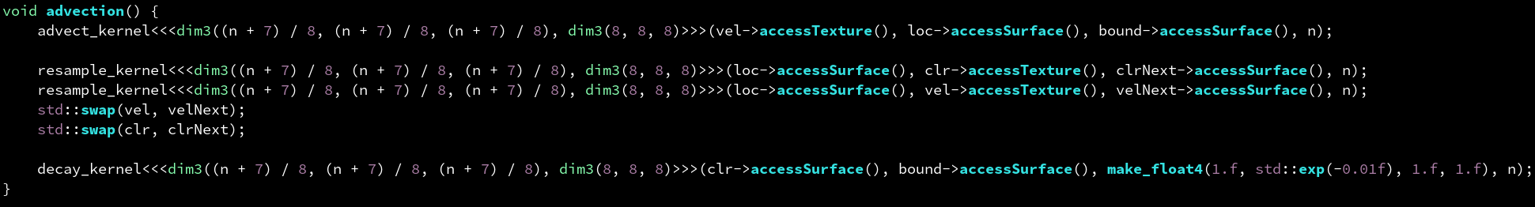
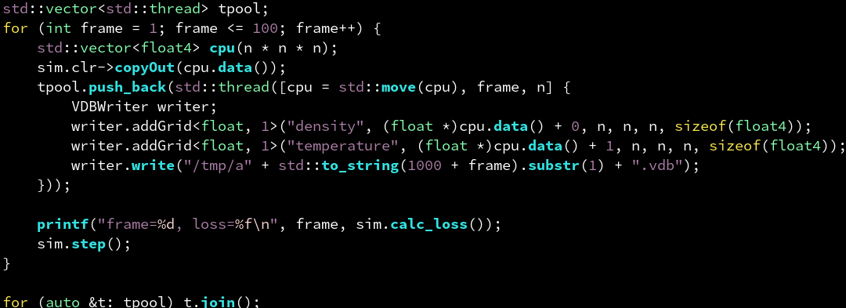
改进褪色：不是褪色density，而是褪色temperature

Slide 50
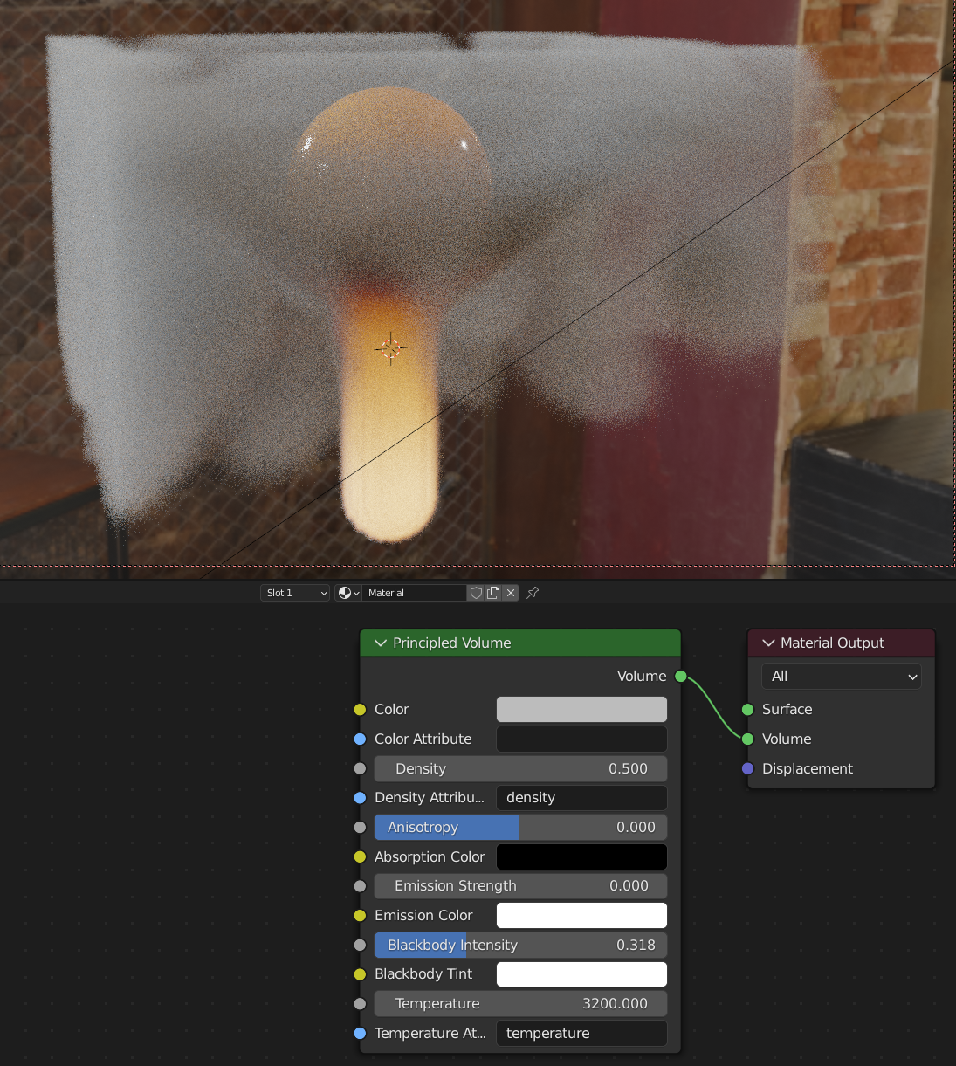
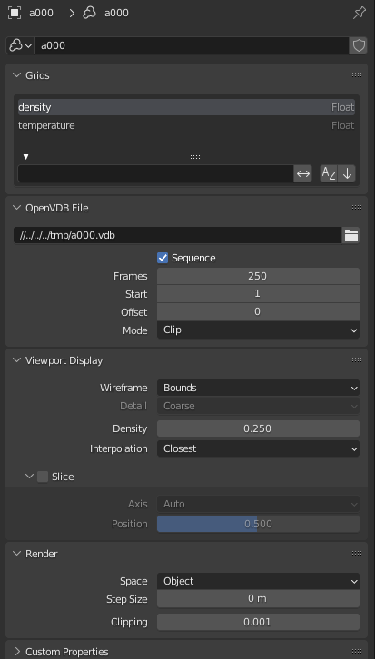
改进褪色：不是褪色density，而是褪色temperature

Slide 51
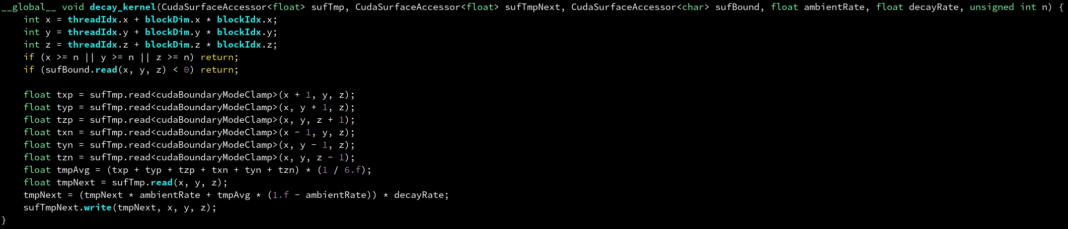
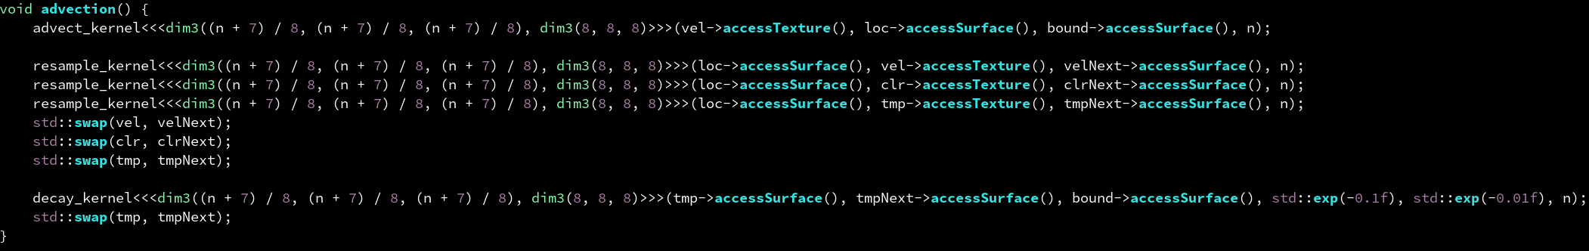
改进褪色：不是单纯地乘以decayRate，还和周围环境温度求平均值

Slide 52


改进温度：高温气体往上浮（作为外力来看待）

Slide 53

结果：更像火焰了

Slide 54


改进颜色场：让clr作为尘埃密度，密度越高越有向下坠落的趋势

Slide 55

问题：上面的尘埃无止境的飘下来

Slide 56


解决：纹理对象指定为 cudaAddressModeBorder 让越界访问自动变0即可

Slide 57


结果：小球加回来

Slide 58


改进温度：只有达到一定温度才会上升，否则（视为冷空气）下降

Slide 59


改进褪色：尘埃密度也会褪色

Slide 60



可以看到下面烟雾源的形状不太自然

Slide 61

解决：让 bound 为浮点类型，即有符号距离场，并根据sdf从-1到0插值

Slide 62

解决：让 bound 为浮点类型，即有符号距离场，并根据sdf从-1到0插值

Slide 63

解决：让边界为浮点数组，即有符号距离场，并根据sdf从-1到0插值

Slide 64

解决：让边界为浮点数组，即有符号距离场，并根据sdf从-1到0插值

Slide 65

解决：让边界为浮点数组，即有符号距离场，并根据sdf从-1到0插值

